Slide 1


Универсальный генератор случайных чисел для имитационного моделирования
Иванов Владимир, Иванова Анна, Набиев Александр ИВТ-41-22

Slide 2

01
Актуальность
Несмотря на наличие встроенных генераторов случайных чисел с равномерным распределением во многих высокоуровневых языках программирования, такие инструменты ограничены в своей способности моделировать реальные объекты, которые часто описываются произвольными распределениями. Именно поэтому разработка универсального генератора псевдослучайных чисел с произвольным распределением имеет важное значение для области имитационного моделирования

Slide 3

02
Цель исследования
Разработка универсального генератора псевдослучайных чисел для применения в имитационном моделировании

Slide 4

Задачи исследования
01
03
Определение алгоритма генерации псевдослучайных чисел с заданным распределением
Проверка эффективности и точности работы разработанного генератора на различных входных данных.
02
04
Разработка программной реализации алгоритма.
Сравнение разработанного генератора с существующими методами генерации случайных чисел.

Slide 5
Немного
теории
Имитационное моделирование - это метод исследования сложных систем, который позволяет моделировать их поведение и взаимодействие между элементами. Для создания такой модели требуется универсальный генератор случайных чисел, способный создавать числа с равномерным распределением вероятностей.
В основе алгоритма генератора положена возможность апроксимации непрерывного распределения случайных чисел с помощью его кусочно постоянного приближения.

Slide 6

Метод исследования
Для достижения поставленной цели мы использовали следующий методологический подход:
•Разработка алгоритма, основанного на методе интервальной гистограммы.
•Имплементация алгоритма на языке программирования Python с использованием стандартных библиотек для работы с псевдослучайными числами.
•Тестирование разработанного генератора на разнообразных наборах входных данных.

Slide 7

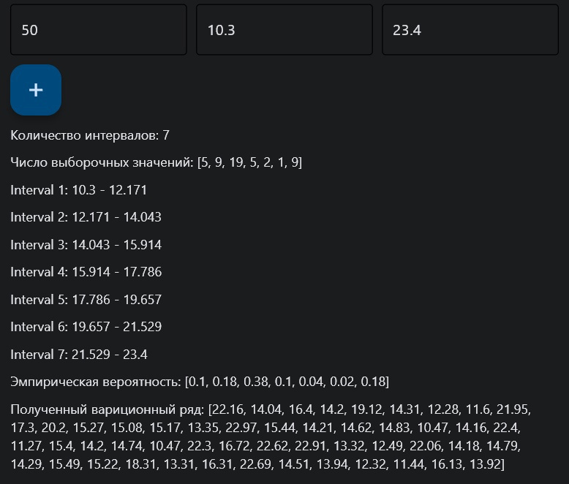

Алгоритм
Задание пользователем объема выборки n и максимального и минимального значения x
2. Высчитывание количества интервалов по формуле m=√n, генерация количества выборочных ﻿значений, попавших в каждый интервал

Slide 8
Алгоритм
3. Расчет интервалов по следующему методу:
1) Находим длину интервалов по формуле delta = (x_max-x_min)/m
2) Создается цикл по количеству интервалов
3) Находим начальную координату интервала x_i = x_min + i * delta
4) Находим конечную точку интервала x_i+1 = x_min + (i+1)*delta

Slide 9
Алгоритм
4. Вычисление отно﻿сительной частоты
5. Генерация случайного числа, попадающего в i-й отрезок гистограммы с помощью функции random.random(), получение массива псевдослучайных чисел и его вывод на экран

Slide 10
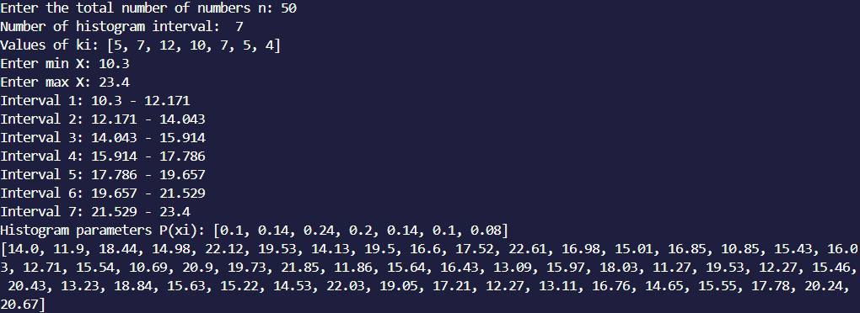
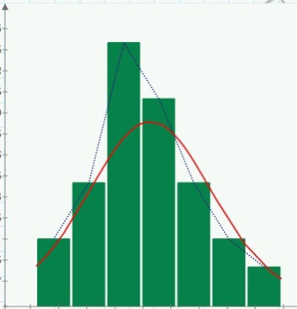
Алгоритм

Slide 11

Демонстрация работы программы

